Slide 1
Accueil des réfugiés : informe-toi et brise les mythes!
Notes:
Une animation offerte par le Réseau In-Terre-Actif du Comité de Solidarité/Trois-Rivières
Public cible : élèves du niveau secondaire (facilement adaptable au primaire)
Durée : 1 heure
Matériel requis : ordinateur, rétroprojecteur ou tableau interactif, connexion à Internet.
Présentation de l’animateur (trice) et du Réseau In-Terre-Actif du Comité de Solidarité/Trois-Rivières
Comité de Solidarité/Trois-Rivières (CS/TR) : Organisme d’éducation et de sensibilisation à la solidarité internationale qui existe depuis 40 ans (en 2013). Il soutient, entre autres, des projets de coopération à Cuba, en Haïti, au Mali, en Bolivie, au Nicaragua, etc.
Réseau In-Terre-Actif : Secteur jeunesse du CS/TR. Vise les jeunes de 9 à 17 ans et les intervenants scolaires qui les accompagnent (enseignants, animateurs, etc.). Il alimente un site web contenant des outils pédagogiques téléchargeables et reproductibles gratuitement, propose des campagnes de solidarité jeunesse, organise des activités sur le terrain, etc.
----------------
Comme vous le savez sans doute, le Canada va accueillir (si ce n’est pas déjà fait) 25 000 réfugiés syriens. Cet accueil semble susciter plusieurs arguments de réticences et/ou d’acceptations au Québec.
Aujourd’hui, j’aimerais vous entendre sur la question de l’accueil des réfugiés. Je veux, entre autres, écouter vos craintes, vos préoccupations et vos questions sur cette question.
On va commencer par une petite discussion : selon vous, quels sont les arguments contre l’accueil des réfugiés que nous attendons souvent?
Remarque : Désigner une personne dans la classe qui prendra en note les réponses des élèves! L’objectif de cette partie est de faire comprendre aux élèves que, souvent, ces arguments sont des mythes et vous allez tenter de les déconstruire ensemble.
Continuez l’animation et chaque fois qu’un mythe est brisé, faites un « X » à côté de celui-ci.
Les objectifs de l’animation
Sensibiliser les jeunes à la réalité de la guerre;
Démystifier les préjugés qui entourent parfois la question de l’accueil des réfugiés au Canada;
Expliquer aux élèves la réalité des personnes réfugiées;
Montrer l’importance d’accueillir les réfugiés qui, majoritairement, vivent des situations de violences sérieuses dans leur pays d’origine;
Montrer que l’accueil des réfugiés est une richesse pour le Canada et le Québec.

Slide 2
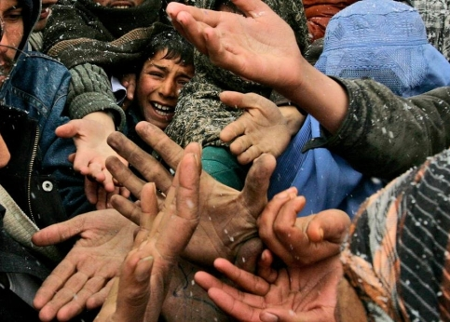
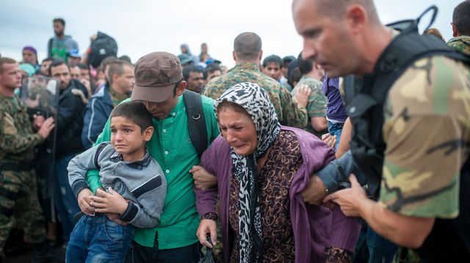
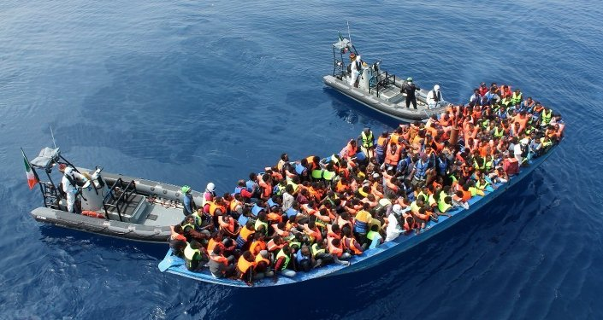
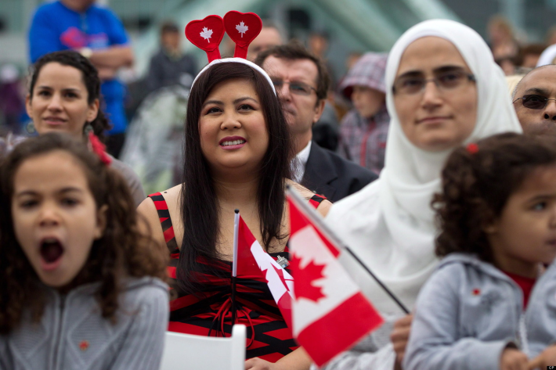
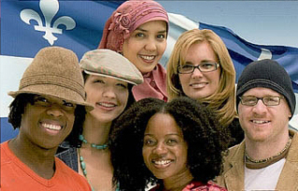
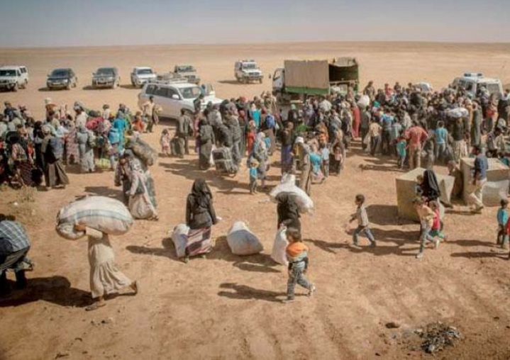
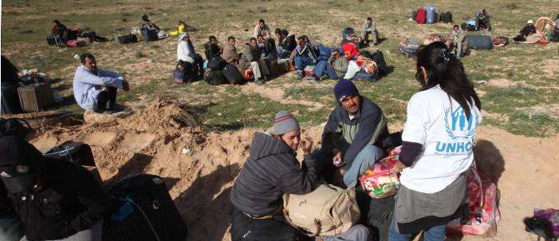
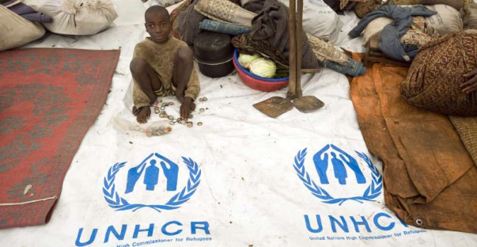
Savez-vous qu’il y a une différence majeure entre un réfugié, un immigrant et un migrant?
Notes:
Savez-vous qu’il y a une différence majeure entre un réfugié, un immigrant et un migrant?
(Vous pouvez demander aux élèves de vous expliquer ces différences.)
Qu’est-ce qu’une personne réfugiée?
Un réfugié : Il s’agit d’une personne qui a fui son pays parce qu’elle y a subi des violations de ses droits fondamentaux en raison de son identité ou de ses convictions. Elle est contrainte de demander une protection internationale, car son propre gouvernement ne peut pas ou ne veut pas la protéger.
Qu’est-ce qu’une personne immigrante?
Un immigrant : une personne qui s’est établie dans un autre pays. Les immigrants choisissent de déménager, tandis que les réfugiés sont forcés de fuir.
Qu’est-ce qu’une personne migrante?
Un migrant : une personne qui se trouve hors de son pays d’origine. Ce mot désigne parfois toute personne qui est hors de son pays natal (incluant ceux qui sont citoyens canadiens depuis des décennies). Plus souvent, ce mot désigne les personnes qui sont présentement en train de se déplacer et celles qui ont un statut temporaire ou qui n’ont aucun statut au pays dans lequel ils vivent. On l’applique le plus souvent à ceux qui se trouvent au bas de l’échelle sur le plan économique. Par exemple, c’est rare que l’on entend parler d’un homme d’affaires migrant.
Amnistie Internationale, 2015. « En danger et non dangereux » http://www.amnistie.ca/site/refugies/pdf/livretMontageVert_3.pdf
Conseil canadien pour les réfugiés. « À propos des réfugiés et des immigrants : Un glossaire terminologique. » http://ccrweb.ca/sites/ccrweb.ca/files/static-files/glossaire.PDF
Conseil canadien pour les réfugiés. « À propos des réfugiés et des immigrants : Un glossaire terminologique. » http://ccrweb.ca/sites/ccrweb.ca/files/static-files/glossaire.PDF

Slide 3
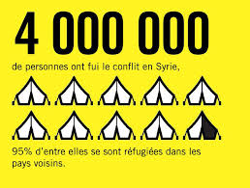
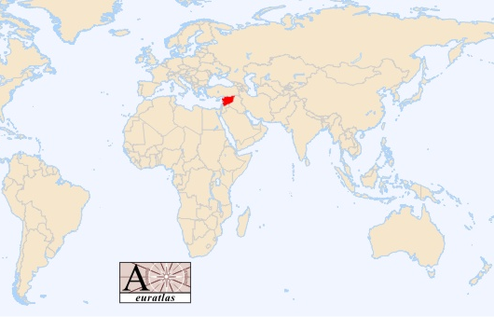
INFORME-TOI
Selon Amnistie Internationale, il y a actuellement 19,5 millions de réfugiés dans le monde.
La majorité des réfugiés dans le monde sont des Syriens
4 millions de personnes ont fui le pays, et 7,6 millions de personnes ont été déplacées dans le pays.
Notes:
Diapo 3 : Informe-toi
(La Syrie en bref)
Selon Amnistie Internationale, il y a actuellement 19,5 millions de réfugiés dans le monde.
La majorité des réfugiés dans le monde sont des Syriens
4 millions de personnes ont fui le pays, et 7,6 millions de personnes ont été déplacées dans le pays.
La Syrie en bref
Capitale : Damas
Président : Bachar el-Assad
Langue officielle : Arabe
Population totale (2012) : 22 399 300 hab.
Religions : le pays compte 10 % de chrétiens et 90 % musulmans.
Il faut savoir qu’outre le conflit qui sévit en Syrie depuis le printemps 2011, le pays faisait déjà face à des tensions entre certains groupes religieux de confession musulmane.
Amnistie Internationale, 2015. « En danger et non dangereux » http://www.amnistie.ca/site/refugies/pdf/livretMontageVert_3.pdf
Statistique mondiale, octobre 2015. « Syrie ». http://www.statistiques-mondiales.com/syrie.htm

Slide 4
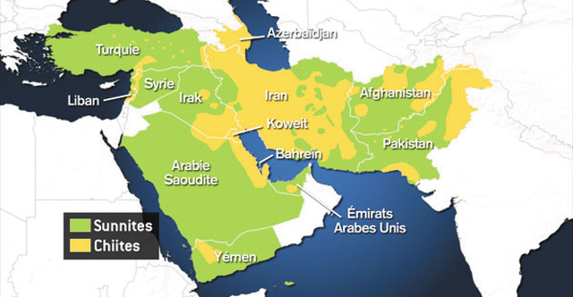
INFORME-TOI
Les dessous du conflit en Syrie et dans le Moyen-Orient :
L’Islam est divisé en deux grands courants:
Le sunnisme (les sunnites)
Le chiisme (les chiites)
Notes:
Les dessous du conflit en Syrie et dans le Moyen-Orient :
L’Islam est divisé en deux grands courants, qui sont le sunnisme et le chiisme.
Sur cette photo, on peut voir les régions Sunnites en vert et les régions Chiites en jaune.
La Syrie est un pays majoritairement Sunnite, mais le pays est dirigé par Bachar el-Assad qui est un chiite. Donc, le pouvoir, en Syrie, est aux mains de la minorité chiite.
Il faut remonter en l’an 632 pour connaitre la cause de cette scission. À la mort du prophète Mahomet, les sunnites désignent Abou Bakr, un homme ordinaire, comme successeur du Prophète, tandis que les chiites reconnaissent Ali, gendre et fils spirituel du Prophète, au nom des liens du sang.
Ainsi, le conflit syrien oppose les deux branches de l'islam, à l'image de l'histoire ancienne, soit les sunnites d'un côté (les rebelles, l'Arabie saoudite, le Qatar et le Koweït), et les chiites de l'autre (les forces de Bachar el-Assad, l'Iran et le Hezbollah).
Pour en savoir plus sur les causes religieuses et politiques du conflit syrien, rendez-vous sur le site web du Comité de Solidarité/Trois-Rivières.
Mais le conflit syrien tel qu’on le connait aujourd’hui a commencé avec le printemps arabe.
Comité de Solidarité/Trois-Rivières. « Comprendre le conflit syrien » http://cs3r.org/show.php?id=7839

Slide 5
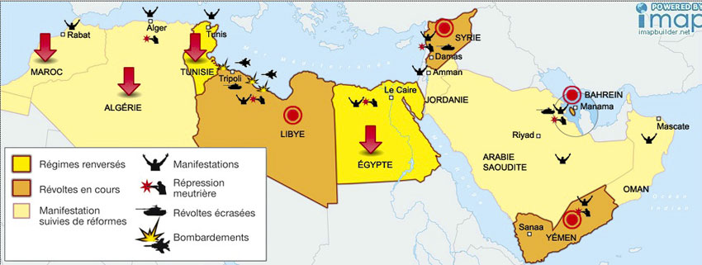
Le printemps arabe en 2011
VIDÉO
Notes:
Le printemps arabe
En 2011, de nombreuses manifestations ont eu lieu dans les pays arabes. Les manifestants protestaient contre leurs conditions de vie. Ils demandaient plus de justice, de liberté et de démocratie. Ce mouvement de contestation a été appelé le « printemps arabe».
Pourquoi le «printemps arabe»?
Le printemps est la saison du réveil de la nature : les plantes se mettent à fleurir et les animaux qui hibernaient sortent de leur tanière. L'expression « printemps arabe » est une image. Elle sert à qualifier les révolutions qui ont lieu actuellement dans le monde arabe. Les manifestants tunisiens, égyptiens et libyens souhaitent en effet un changement, un renouveau. Ces révolutions ont donc pour but un « réveil ». C'est pourquoi on les compare au printemps.
Après des révoltes dans plusieurs pays du Maghreb, en Afrique du Nord (Tunisie, Libye, Égypte Algérie, Maroc), la Syrie, connait à son tour un vaste mouvement de contestation.
Les manifestants (pacifiques) demandaient trois choses :
Le départ du président Bachar el-Assad (à la tête du pays depuis 2000, après son père qui est resté au pouvoir pendant 30 ans.
L'abrogation (la fin) de la loi sur l'état d'urgence. Cette loi, en vigueur depuis 1963, empêche les Syriens de se réunir ou de se déplacer librement. Ils sont surveillés et ceux qui critiquent le régime sont emprisonnés. De nombreuses personnes sont en prison pour ces motifs en Syrie.
La libération de ces personnes emprisonnées abusivement.
Mais le président Bachar el-Assad répond par la violence. Il ordonne à ses soldats de réprimer violemment toutes personnes qui osent manifester.
Une partie de l’armée, de confession Sunnites, qui n’étaient pas traités sur le même pied d’égalité que les soldats Chiites (comme le président), décident de rallier le camp des manifestants.
Ces soldats se rebellent contre le régime rigide de Bachar el-Assad et forme l’Armée Syrienne Libre. Et c’est la guerre civile!
Plusieurs acteurs profitent de ce chaos pour leur propre intérêt. Parmi eux se trouvent les Djihadistes de l’État Islamique (Daesh). Daesh contrôle aujourd’hui un territoire grand comme la moitié de la France, à cheval entre la Syrie et l’IRAK, dans un territoire comptant plus de 10 millions de civiles.
Face à ce conflit qui a fait aujourd’hui plus de 200 000 morts, la population n’a d’autres choix que de fuir.
------------
Je vais vous faire écouter une petite vidéo, très simple à comprendre, qui vous explique pourquoi les syriens fuient leur pays.
CLIQUEZ-ICI POUR PRÉ-VISIONNER LA VIDÉO
1jour1actu, 2015. «Printemps arabe : que se passe-t-il aujourd'hui?» http://www.1jour1actu.com/monde/printemps-arabe-que-se-passe-t-il-aujourdhui/

Slide 6
INFORME-TOI
Le conflit syrien : d’une guerre civile à une guerre «internationale»
LeMonde.fr
Vidéo
Notes:
Après quatre années de combats sur son territoire, la Syrie est devenue bien plus que le théâtre d’une sanglante guerre civile. Elle est aussi la scène d’un affrontement par procuration entre les puissances régionales sunnites et chiites ainsi qu’entre les grands frères ennemis que sont les Etats-Unis et la Russie.
Par ailleurs, l’expansion djihadiste sur son sol n’en finit pas d’aggraver la situation.
Pour y voir plus clair, voici un résumé de la situation en graphiques et en cartes.
CLIQUEZ-ICI POUR PRÉ-VISIONNER LA VIDÉO

Slide 7
INFORME-TOI
Le conflit syrien : la pire crise humanitaire de notre temps selon l’ONU
Depuis janvier 2015, 381 412 personnes ont risqué leur vie en traversant la Méditerranée en direction de l’Europe, selon l’UNHCR.
2 850 n’ont pas survécu!
Parmi eux :
53 % sont originaires de Syrie,
14 % d’Afghanistan,
7 % d’Érythrée,
ou encore 3 % d’Irak.
Notes:
La pire crise humanitaire de notre temps selon l’ONU
Depuis janvier 2015, 381 412 personnes ont risqué leur vie en traversant la Méditerranée en direction de l’Europe, selon l’UNHCR.
Ces personnes vivaient dans les camps de réfugiés, depuis 2011, dans les conditions de vies très précaires.
2 850 n’ont pas survécu!
Parmi eux : 53 % sont originaires de Syrie, 14 % d’Afghanistan, 7 % d’Érythrée, ou encore 3 % d’Irak.
D’où la nécessité d’accueillir ces réfugiés de façon sécuritaire.
VICE News, mars 2015. « Syrie : notre chronologie pour comprendre 4 ans de conflit » https://news.vice.com/fr/article/la-syrie-4-ans-apres-une-chronologie-du-conflit
Rue89, septembre 2015. « Réfugiés : nos réponses à vos questions, parfois gênantes » http://rue89.nouvelobs.com/2015/09/10/refugies-reponses-a-questions-parfois-genantes-261119

Slide 8
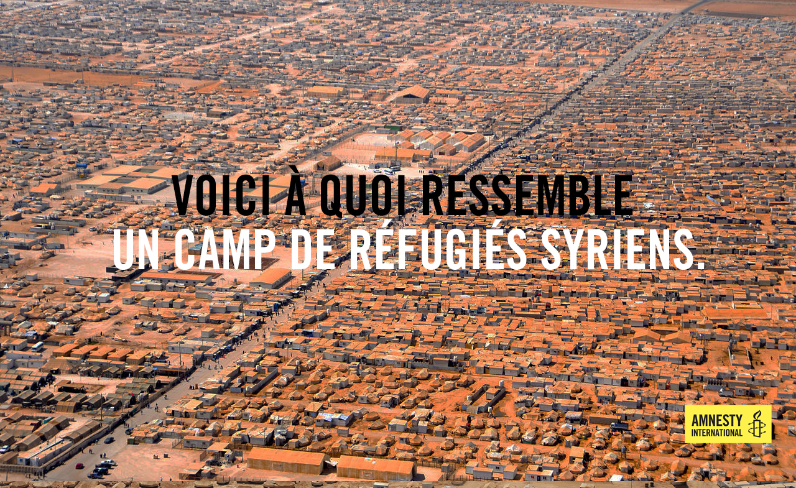
Notes:
Dans ce camp de réfugiés vivent plus de 6 000 000 de personnes. Pour vous donner une idée, cela équivaut à presque la population du Québec.

Slide 9
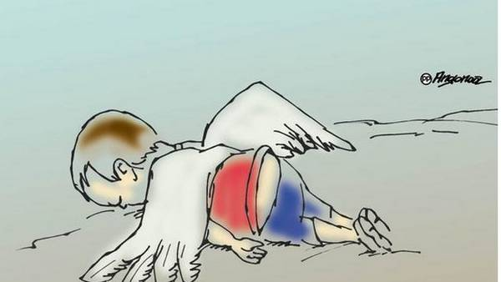
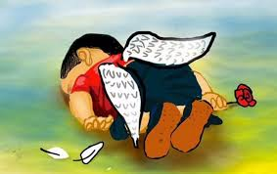
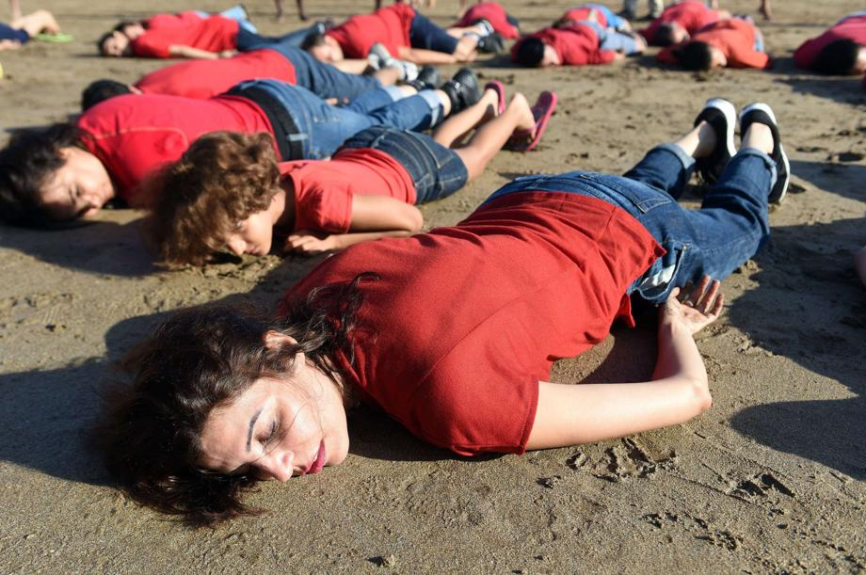
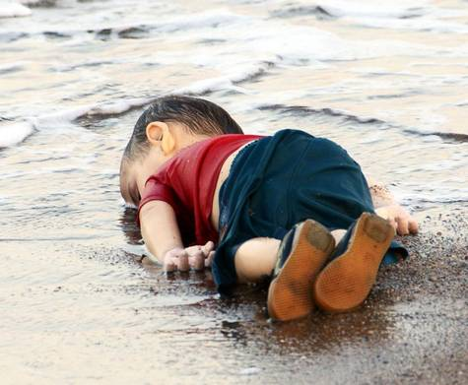
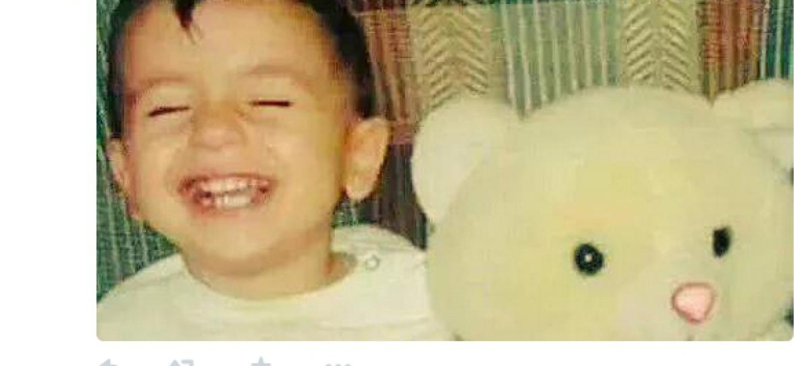
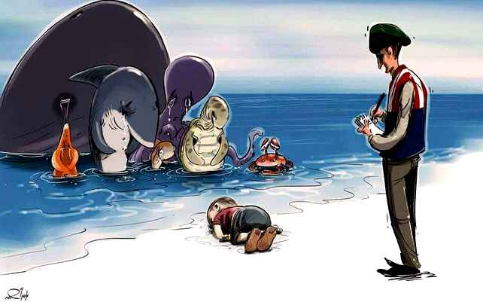
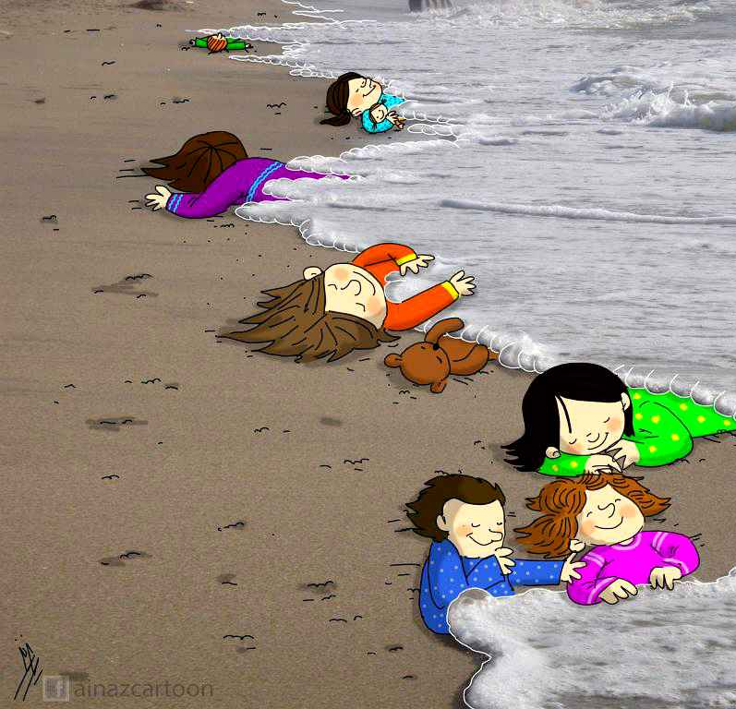
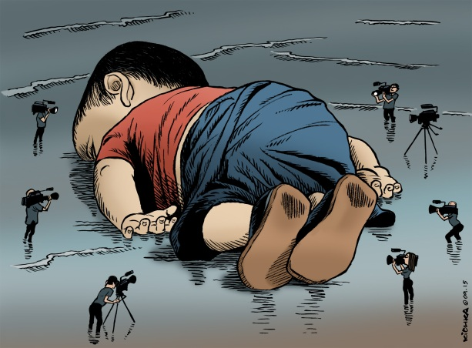
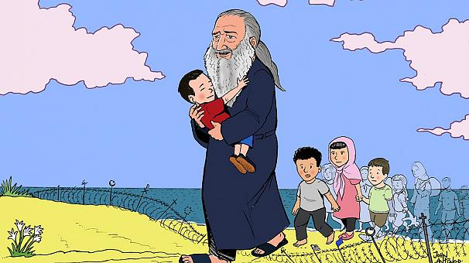
Le décès d’Aylan Kurdi ou l’éveil des conscients…
INFORME-TOI
Notes:
Le décès d’Aylan Kurdi ou l’éveil des conscients…
Le 2 septembre 2015, des réfugiés syriens, en attente depuis des années dans des camps réfugiés, décident d’atteindre l’Europe. Parmi eux se trouvaient le petit Aylan Kurdi et sa famille.
Sa famille, originaire de Kobané, est établie à Damas lorsque débute la guerre civile syrienne en 2011. Elle se réfugie un temps à Alep, puis se réinstalle à Kobané. En septembre 2014, la ville est attaquée par l'État islamique et les Kurdi font partie des milliers de civils qui traversent la frontière pour trouver refuge en Turquie. Une fois la bataille de Kobané achevée, ils regagnent la ville, totalement dévastée par les combats. Mais en juin, les djihadistes font une nouvelle incursion et massacrent 250 civils. La famille Kurdi échappe à la tuerie, mais décide de quitter définitivement la Syrie.
Faute de visa pour le Canada, elle veut passer par l'Europe parce que le père veut y refaire sa vie. Alors qu'il tente avec sa famille de traverser la Méditerranée et de gagner la Grèce depuis la Turquie, en passant notamment par l'île de Kos, le bateau pneumatique qu'ils utilisent chavire la nuit du 2 septembre 2015. Lui, sa mère et son frère Galip de cinq ans trouvent la mort dans ce naufrage, seul son père parvient à rejoindre le rivage turc. Au total, 12 réfugiés syriens, dont cinq enfants, sont morts dans cette tentative de traversée, 15 ont pu être secourus.
La mort par noyade du petit Aylan Kurdi, 3 ans, a ému le monde entier. C'est un cliché du petit sur la plage, face contre le sable. Cette photo évoquait bien l'horreur de la situation des migrants qui arrivent de la Syrie et des environs vers l'Europe.
-------
C’est à la suite ce drame que plusieurs pays, dont le Canada, ont décidé de d’accueillir comme il se doit les réfugiés.
Suite à ce petit moment d’information, je vous avais déjà demandé de me faire part de vos inquiétudes et vos craintes face à l’accueil des réfugiés. Nous allons ensemble tenter de démystifier tout ça.
Wipikédia. « Alan Kurdi » https://fr.wikipedia.org/wiki/Alan_Kurdi
Le Devoir, septembre 2015. « Aylan, trois ans, enfant de Kobané» http://www.ledevoir.com/societe/actualites-en-societe/449340/aylan-trois-ans-enfant-de-kobane

Slide 10
BRISE LES MYTHES
Discussion :
Quels sont les arguments contre l’accueil des réfugiés que nous entendons souvent?
Notes:
Remarque : notez au tableau les réponses des élèves! L’objectif de cette partie est de faire comprendre aux élèves que, souvent, ces arguments sont des mythes et vous allez tenter de les déconstruire ensemble.
Continuez l’animation et chaque fois qu’un mythe est brisé, faites un « X » à côté de celui-ci.

Slide 11
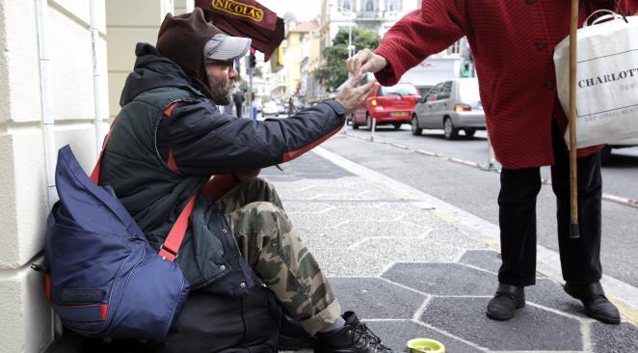
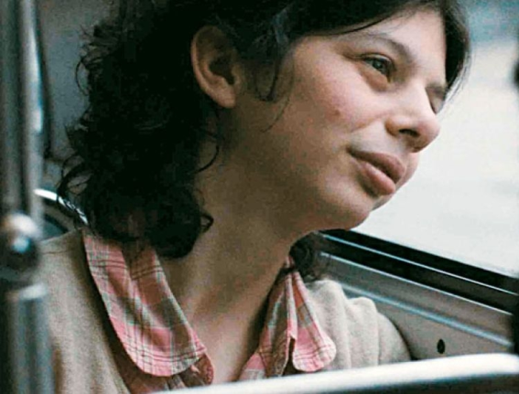
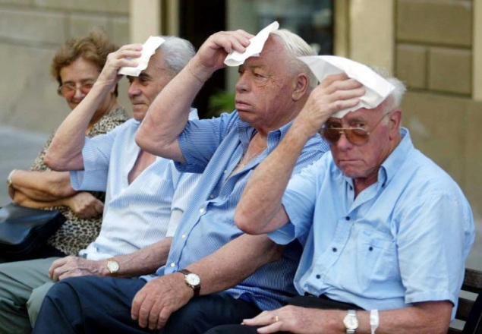
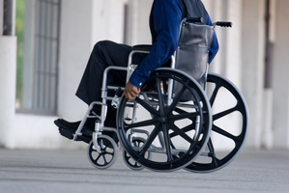
BRISE LES MYTHES
NOUS devons d’abord NOUS occuper de NOUS.
De NOS itinérants, de NOS personnes âgées, de NOS personnes vulnérables, etc.
La vidéo d’Oxfam-Québec
Notes:
NOUS devons d’abord NOUS occuper de NOUS.
De NOS itinérants, de NOS personnes âgées, de NOS personnes vulnérables, etc.
Ce débat qui nous invite à nous « occuper de nos affaires » lorsqu’il s’agit de tendre la main est un VIEUX débat.
La Preuve!
En fait, cette vidéo, mettant en vedette l’humoriste Yvon Deschamps, a été réalisée il y a 40 ans. Il s’agissait d’une publicité pour l’organisme de coopération internationale Oxfam-Québec.
De plus, il faut savoir que venir en aide aux réfugiés n’est pas un acte de générosité, mais bien une obligation légale. Les pays signataires des Conventions de Genève, dont le Canada fait partie, ont l’obligation de venir en aide aux victimes de la guerre dans le monde.
Bon à savoir!
Les Conventions de Genève sont des traités internationaux fondamentaux dans le domaine du droit international humanitaire. Elles définissent des règles de protection des personnes en cas de conflit armé, notamment les soldats de certaines actions, les blessés et prisonniers de guerre, mais aussi les civils et leurs biens.
Huffingtonpost Guébec, novembre 2015, « Une publicité d'Oxfam avec Yvon Deschamps refait surface en lien avec les réfugiés syriens (VIDÉO)» http://quebec.huffingtonpost.ca/2015/11/18/pub-yvon-deschamps-oxfam-et-refugies_n_8591398.html
Amnistie Internationale, 2015. « En danger et non dangereux » http://www.amnistie.ca/site/refugies/pdf/livretMontageVert_3.pdf

Slide 12
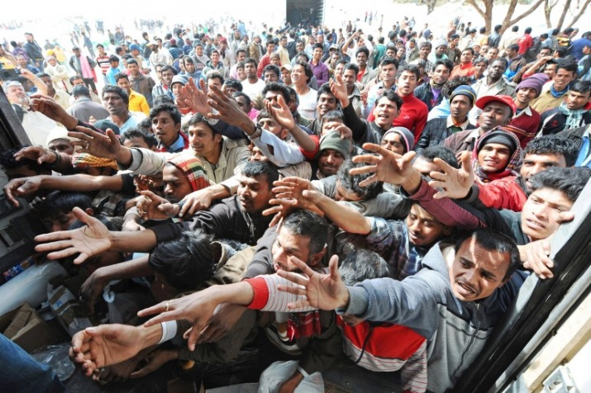
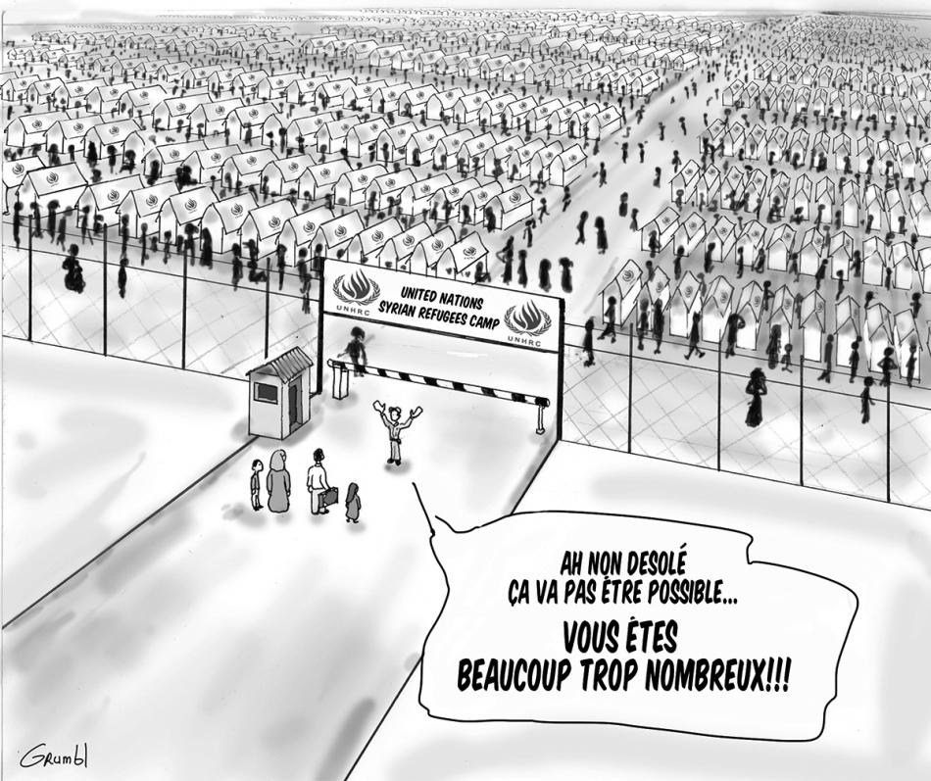
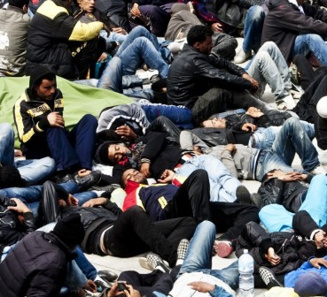
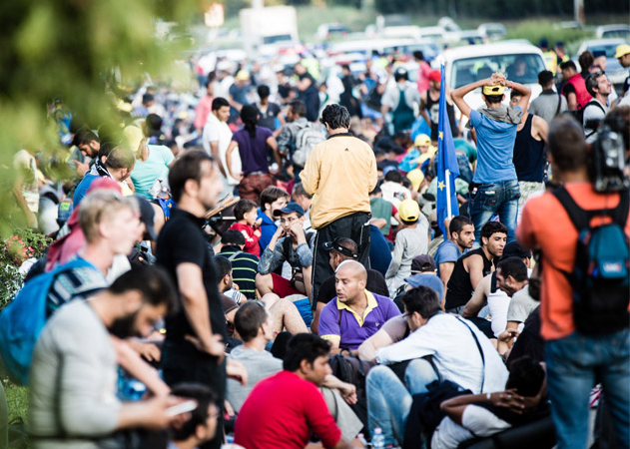
BRISE LES MYTHES
Le Canada accueille trop de réfugiés!
Notes:
Le Canada accueille trop de réfugiés
Il y a 19,5 millions de réfugiés dans le monde, et moins de 1 % vivent au Canada.
Le Canada se situe au 15e rang des 44 pays industrialisés qui accueillent des demandeurs d’asile.
L’Allemagne, les États-Unis, la Turquie, la Suède et l’Italie acceptent à eux seuls 60 % des demandes d’asile faites dans un pays industrialisé.
Amnistie Internationale, 2015. « En danger et non dangereux » http://www.amnistie.ca/site/refugies/pdf/livretMontageVert_3.pdf
Radio-Canada, 14 novembre 2015. « Où sont les réfugiés syriens? Qui les accueille? La réponse en cartes » http://ici.radio-canada.ca/nouvelles/International/2015/11/13/013-refugies-syriens-camps-accueil-pays-reponse-carte.shtml

Slide 13
BRISE LES MYTHES
On va se faire envahir par 25 000 réfugiées!
35 702 707 habitants au Canada. Ce qui représente 0,07 % de la population.
La majorité des réfugiés sont parrainés au privé.
Radio-Canada
Notes:
On va se faire envahir par 25 000 réfugiés!
35 702 707 habitants au Canada. Ce qui représente 0,07 % de la population.
Le Québec accueillera 7300 réfugiés syriens d'ici la fin de 2016, dont 3650 réfugiés cette année.
La majorité des réfugiés parrainés au privé
Ainsi, cette année, 2900 des 3650 réfugiés sont parrainés, ce qui laisse 750 réfugiés à prendre en charge pour le gouvernement québécois.
Les réfugiés parrainés par le secteur privé obtiennent une aide financière de leurs répondants, et non du gouvernement.

Slide 14
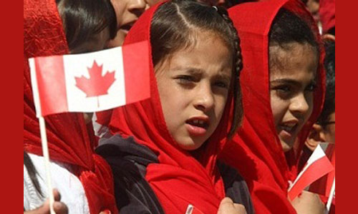
BRISE LES MYTHES
Le Canada est envahi par les musulmans!
Les réfugiés et immigrants musulmans demandent trop d’accommodements religieux!
Notes:
Le Canada est envahi par les musulmans
Les musulmans ne représentent que 3,1 % de la population du Québec et de celle du Canada. On est loin de l’envahissement!
Les réfugiés et immigrants musulmans demandent trop d’accommodements religieux.
De 2009 à 2013, la Commission a reçu 3 582 plaintes, dont seulement 0,69 % étaient liées à une demande d’accommodement religieux.
Lors des élections fédérales précédentes, la question du port du voile intégral était devenue un ENJEU électoral. Médias et partis politiques s’en sont donné à cœur joie pour alimenter davantage les amalgames entourant la question de l’immigration, pointant du doigt, ainsi, la communauté religieuse.
Or, seules DEUX FEMMES ont refusé de se dévoiler, lors des cérémonies d’assermentations, pour obtenir leur citoyenneté dans tout le CANADA. Les femmes voilées doivent se dévoiler dans leur pays pour les photos officielles alors elles le font ici.
Amnistie Internationale, 2015. « En danger et non dangereux » http://www.amnistie.ca/site/refugies/pdf/livretMontageVert_3.pdf
Idem.
Radio-Canada, 30 septembre 2015. « Seules deux femmes ont refusé de se dévoiler pour obtenir leur citoyenneté » http://ici.radio-canada.ca/sujet/elections-canada-2015/2015/09/30/006-niqab-voile-citoyennete-serment-deux-femmes-depuis-2011.shtml

Slide 15
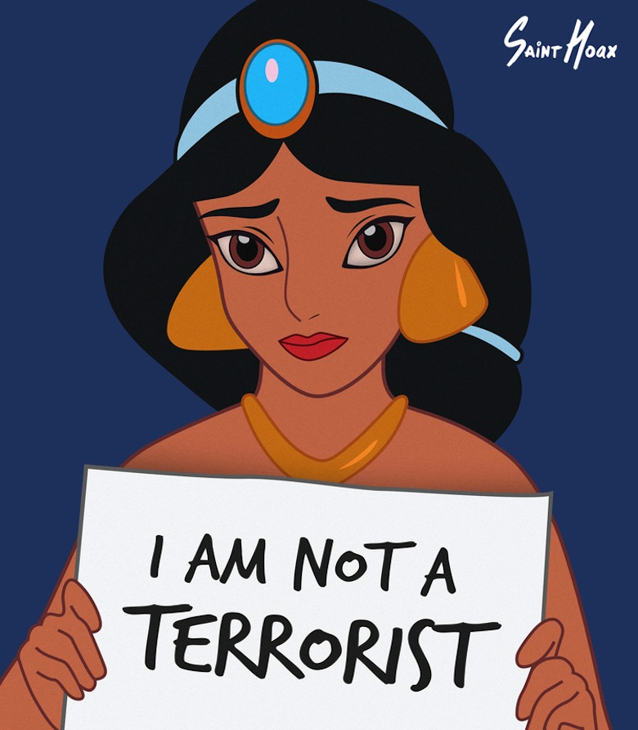
BRISE LES MYTHES
Les réfugiés (surtout les musulmans) sont des terroristes déguisés!
Notes:
Les réfugiés (surtout les musulmans) sont des terroristes déguisés
Entre 1995 et 2013, les États-Unis ont accueilli 1,8 million de réfugiés. Parmi eux, ceux qui ont commis un acte terroriste sont au nombre de... zéro.
Entre 2005 et 2014, le Canada a accueilli 263 000 réfugiés et ceux qui ont commis un acte terroriste sont également au nombre de zéro.
Tous les attentats commis en Amérique du Nord, au Canada, plus particulièrement au Québec ont été faits par des Canadiens et non par des réfugiés.
Il faut savoir que la plupart des réfugiés sont les premières victimes des terroristes! Ils savent les conséquences de tels actes, car ils ont été eux-mêmes touchés par ces attentats.
Amnistie Internationale, 2015. « En danger et non dangereux » http://www.amnistie.ca/site/refugies/pdf/livretMontageVert_3.pdf
Idem.

Slide 16
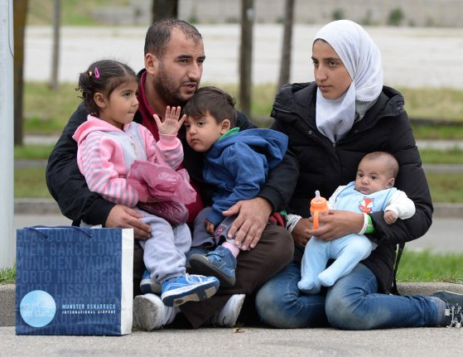
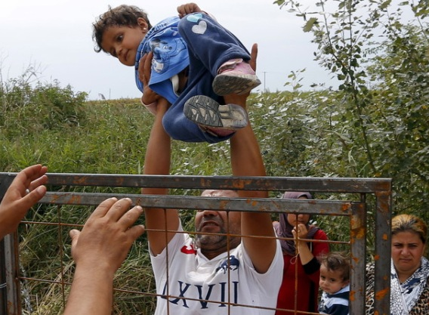
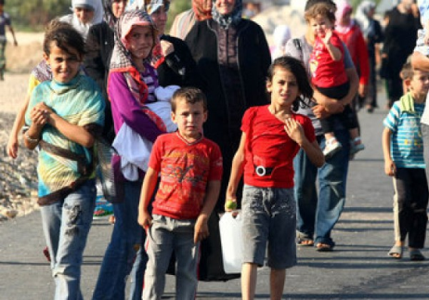
BRISE LES MYTHES
Il faut se méfier des réfugiés, car il n’y a que des HOMMES !
50 % des réfugiés sont des enfants
30 % sont des mères de famille
23 novembre 2015 : «Le gouvernement Trudeau n’acceptera pas d’hommes seuls qui ne font pas partie d’une famille, dans le cadre de son plan d’accueil des réfugiés syriens». Radio-Canada
Notes:
Il faut se méfier des réfugiés, car il n’y a que des HOMMES !
50 % des réfugiés sont des enfants
20 % sont des mères de famille
Le gouvernement, face aux critiques, a décidé de sélectionner les personnes les plus vulnérables selon l’UNHCR.
22 novembre 2015 : « Le gouvernement Trudeau n’acceptera pas d’hommes seuls qui ne font pas partie d’une famille, dans le cadre de son plan d’accueil des réfugiés syriens ». Radio-Canada
Bon à savoir!
La protection de la sécurité et de la santé des Canadiens et des réfugiés est le facteur premier qui oriente le plan d'action du gouvernement du Canada tout au long de cette initiative. Le Canada visera d'abord et avant tout à identifier des réfugiés vulnérables représentant un risque moindre pour la sécurité, comme les femmes à risque, les familles complètes et les personnes considérées vulnérables en raison de leur appartenance à la communauté des lesbiennes, gais, bisexuels, transsexuels et transgenres (LGBTT). Chaque réfugié syrien que le Canada accueillera sera soumis à diverses mesures de contrôle exhaustives avant de s'envoler pour le Canada, y compris la collecte de données biométriques.
Il est important de souligner que le Canada a l’un des critères les plus rigoureux en matière de politique d’immigration.
La protection de la sécurité et de la santé des Canadiens et des réfugiés est le facteur premier qui oriente le plan d’action du gouvernement du Canada tout au long de cette initiative.
Chaque réfugié que le Canada accueillera sera soumis à diverses mesures de contrôle exhaustives :
Identification des réfugiés avant qu'ils soient recommandés à l’Immigration Canada
Entrevue de sécurité et d'immigration effectuée par des agents de visa chevronnés
Vérification de l'identité et de la documentation; collecte de données biométriques et biographiques
Contrôle sanitaire
Confirmation de l'identité avant le départ
Vérification de l'identité à l'arrivée
Gouvernement du Canada, 2015. « #Bienvenueauxréfugiés : Contrôle de sécurité et de santé » http://www.cic.gc.ca/francais/refugies/bienvenue/survol/securite.asp
Le Nouvelliste, 18 novembre 2015. « La moitié des réfugiés sont des enfants » http://www.lapresse.ca/le-nouvelliste/actualites/201511/18/01-4922338-la-moitie-des-refugies-sont-des-enfants.php
Radio-Canada, 22 novembre 2015. « Accueil des réfugiés : le plan du Canada limité aux familles, aux femmes et aux enfants » http://ici.radio-canada.ca/nouvelles/politique/2015/11/22/003-plan-canada-accueil-refugies-syriens-femmes-familles-enfants.shtml

Slide 17
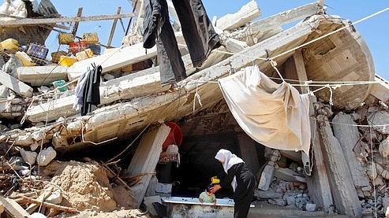
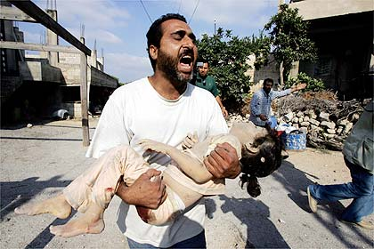
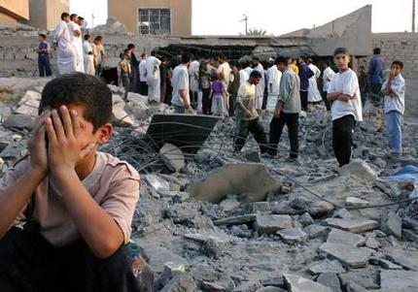
BRISE LES MYTHES
Mais eux, ils sont habitués à la violence, aux explosions et à la guerre, alors que nous…
Notes:
Mais eux, ils sont habitués à la violence, aux explosions et à la guerre, alors que nous…
Demander aux élèves : Quelles peuvent être, selon vous, les conséquences de la guerre sur les personnes qui y sont impliquées?
Éléments de réponse : Des gens meurent, se blessent, deviennent handicapés, développent des maladies, perdent leur famille et leur maison, ont faim, ont peur, sont traumatisés, etc.
De plus, la majorité des personnes qui sont tuées lors des conflits armés sont de simples civils (c’est-à-dire des « non-militaires » : des citoyens, des enfants, etc.).
Par exemple : Comme mentionné précédemment, plus de 4 000 000 de Syriens ont fuient leur pays à cause de la violence. Il faut savoir que si ces personnes ont quitté leur pays, cela signifie qu’elles ne sont pas habituées à la guerre.
Demander aux élèves : Qu’en pensez-vous? Trouvez-vous que cette situation est normale?
Parce que la guerre provoque de vastes dégâts matériels…
La guerre peut parvenir à détruire l’économie du pays qui est touché. Elle engendre la destruction des usines (moins de travail disponible = moins de revenus pour la population), des champs (moins de nourriture = hausse des prix de la nourriture et famine pour les plus démunis), des écoles, des hôpitaux, des stations d’épuration des eaux, des ponts, des routes, des lignes électriques, etc.

Slide 18
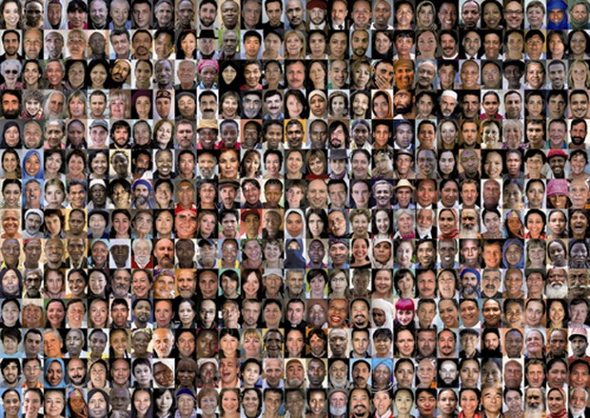
La beauté de la diversité!
Notes:
: La beauté de la diversité
En bref, il ne faut pas avoir peur des réfugiés, car ils sont les premières victimes des terroristes.
Et l’accueil des réfugiés dans notre pays constitue une richesse sur divers plans. D’ailleurs, nous avons au Québec, au Canada et dans le monde, plusieurs personnalités qui se sont démarquées et qui étaient des réfugiés.

Slide 19
Ces réfugiés qui se sont démarqués au Canada et dans le monde
Le chanteur Corneille
Victime du génocide rwandais à l'âge de 17 ans, il assiste au massacre de toute sa famille. Il survit, car il s'est caché derrière un canapé.
Meilleur artiste français, en 2005, selon l’European Border Breakers Awards (EBBA)
Notes:
19 à 22 : Ces réfugiés qui se sont démarqués au Canada et dans le monde

Slide 20
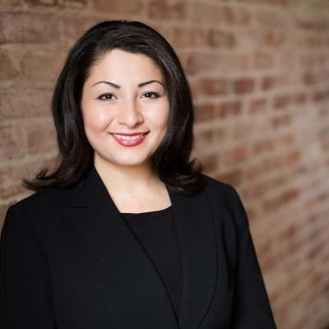
Ces réfugiés qui se sont démarqués au Canada et dans le monde
Maryam Monsef,
Ministre des institutions démocratiques du Canada
Députée de Peterborough–Kawartha, en Ontario.
Elle fuit l’Afghanistan aux côtés de sa mère, devenue veuve, et de ses deux sœurs alors qu’elle n’avait que 11 ans.

Slide 21
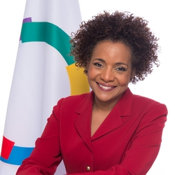
Ces réfugiés qui se sont démarqués au Canada et dans le monde
Michaëlle Jean
3e secrétaire général de la Francophonie
Ex-gouverneure générale du Canada
Haïtienne d’origine, sa famille fuit ce pays en 1968, alors que François Duvalier est au pouvoir, et s'établit à Thetford Mines, au Québec.

Slide 22
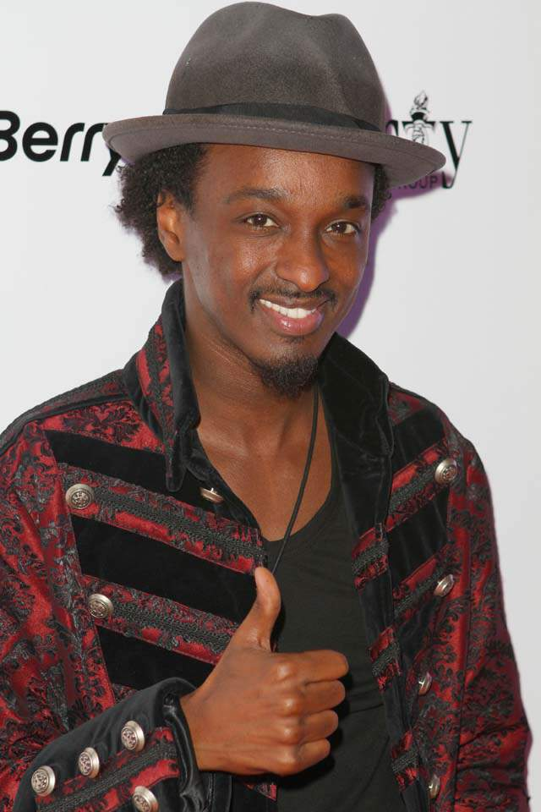
Ces réfugiés qui se sont démarqués au Canada et dans le monde
Le rappeur K’naan
(Wavin’Flag)
L'auteur-compositeur-interprète est né en 1978 à Mogadiscio, en Somalie. À 13 ans, Keinan Abdi Warsame, de son vrai nom, quitte son pays avec sa mère et ses frères et soeurs en pleine guerre civile. Ils se rendent à New York.
La famille Warsame quitte ensuite Harlem pour Toronto.

Slide 23
Ces personnalités d’origine syrienne que nous connaissons bien!
Steve Jobs
Cofondateur d’Apple
Né d’un père Syrien et d’une mère américaine

Slide 24
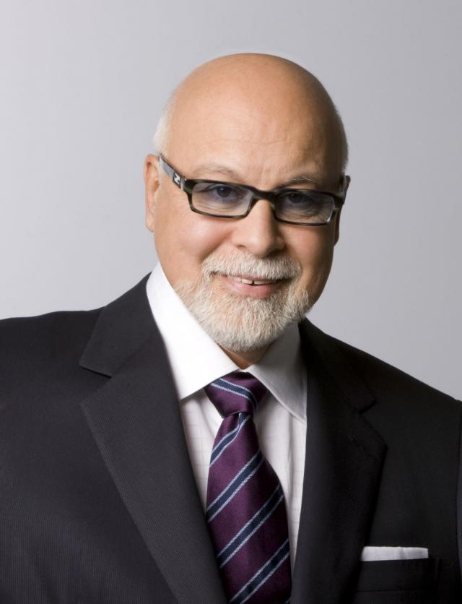
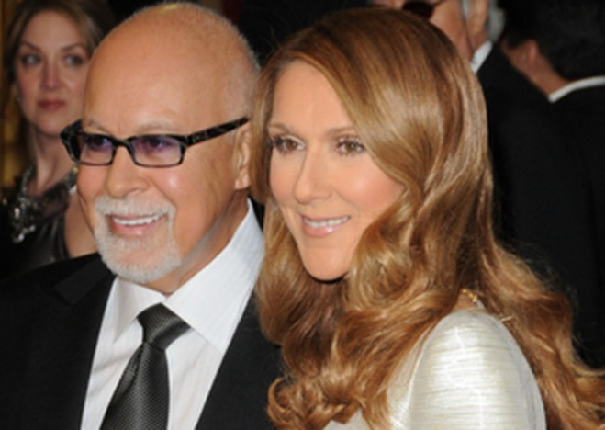
Ces personnalités d’origine syrienne que nous connaissons bien!
René Angėlil
Grand agent d’artiste et mari de la célèbre Céline Dion
Né d'un père d'origine syrienne et d'une mère canadienne d'origine libanaise

Slide 25
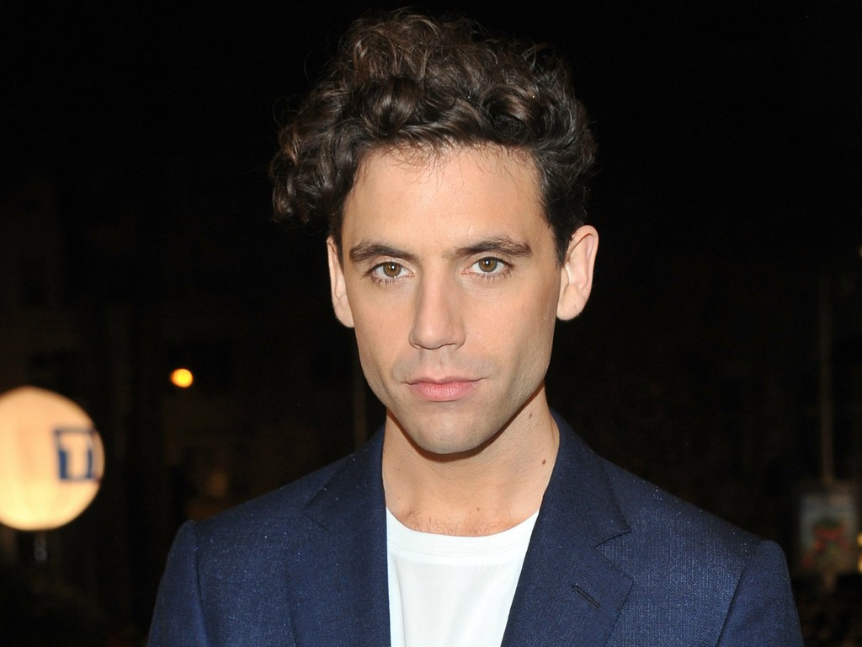
Ces personnalités d’origine syrienne que nous connaissons bien!
Mika
Chanteur populaire
Né à Beyrouth d'une mère libanaise d'origine syrienne et d'un père américain.

Slide 26
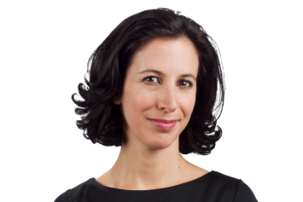
Ces personnalités d’origine syrienne que nous connaissons bien!
Rima Elkouri
Chroniqueuse au journal La Presse
Née d’une mère syrienne, d’un père d’origine libanaise.

Slide 27
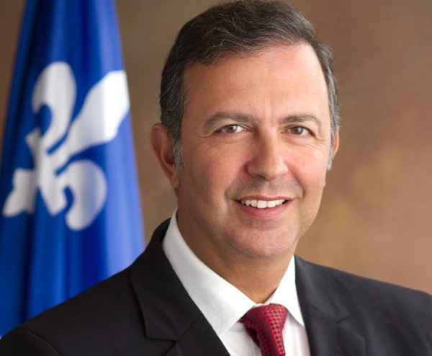
Ces personnalités d’origine syrienne que nous connaissons bien!
Sam Hamad
Ministre de l’Emploi et de la Solidarité sociale du Québec
D'origine syrienne, il est le premier Québécois d'origine arabe à accéder au Cabinet des ministres de la province.

Slide 28
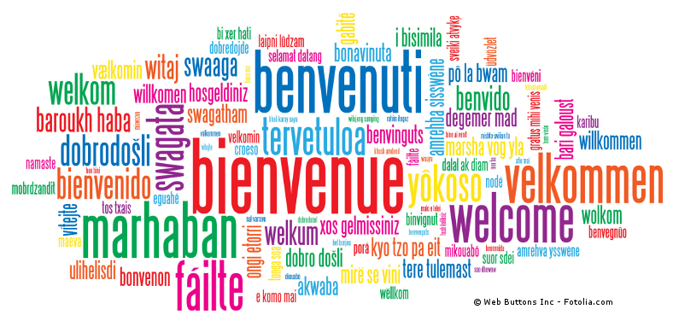
Le Québec est une société accueillante!
Notes:
Le Québec est une société accueillante!
Malgré le discours populaire dans certains médias et sur les réseaux sociaux, plusieurs Québécois sont en faveur de l’accueil des réfugiés et des personnes immigrantes en général.
Par exemple, plusieurs citoyens ont pris l’initiative de venir en aide aux réfugiés :
En organisant des collectes de vêtements,
En tricotant des tuques (25 000 tuques)
En signant la pétition pour l’accueil des réfugiés (plus de 50 000 signatures)
En s’impliquant bénévolement auprès du service d’accueil de leur région.
Demander aux élèves : pouvez-vous nommer quelques idées pour une meilleure ouverture à l’autre, pour le respect des différences et pour contribuer à faire cesser les préjugés, les stéréotypes, la discrimination et tous les impacts négatifs qui en découlent?
Mais en tant que JEUNE, informé de la réalité des réfugiés, qu’est-ce que je peux faire ?
Quelques éléments de réponse :
- S’ouvrir aux autres avec confiance et solidarité, communiquer dans le calme et le respect…;
- S’intéresser à l’autre… dire bonjour (sourire c’est contagieux!)… « La solidarité commence dans cette capacité de se dire bonjour l’un l’autre… »;
- Être curieux, vouloir apprendre de l’autre et sur l’autre;
- Inviter (dans notre classe ou à l’école) des membres d'un autre groupe culturel à donner une conférence agrémentée de photos, à présenter un film ou des objets symboliques reliés à leur culture;
- Aller manger dans un restaurant proposant une cuisine du monde;
- Organiser un souper ou une journée multiculturelle où chaque personne apporte un plat et des objets propres à une autre culture;
- Demander à chaque participant dans un atelier, qu'il soit né au Québec ou ailleurs, de faire un petit exposé sur son histoire et/ou sa culture;
- Organiser un projet concret commun avec un autre groupe culturel (ex. : aller à la cabane à sucre, monter une pièce de théâtre, organiser des échanges de gardiennage, faire une activité en plein air…);
- Développer un projet de correspondance avec une classe d’un autre pays;
- etc.

